Slide 1
Описание сквера имени Народного художника СССР, академика Афанасия Николаевича Осипова

Slide 2
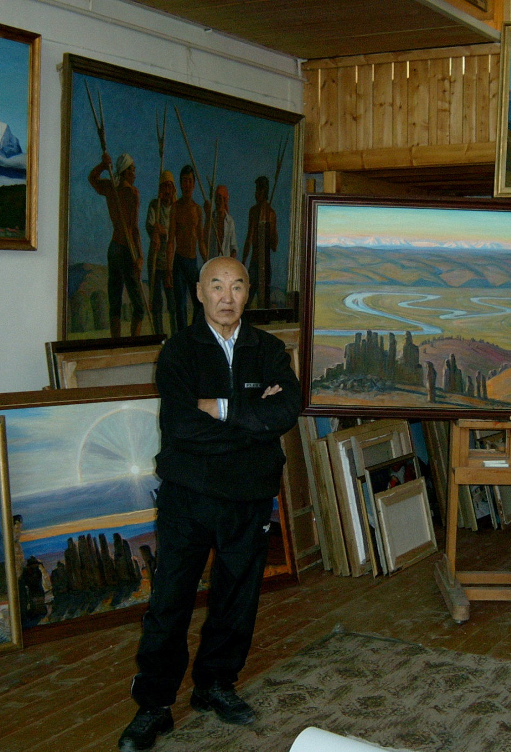
Благоустройство прилегающей территории филиала НХМ "Галерея им. А.Н. Осипова" Проект приурочен к 95-летию Заслуженного художника РСФСР, народного художника РСФСР И СССР, академика Академии художеств СССР Афанасия Николаевича Осипова

Slide 3
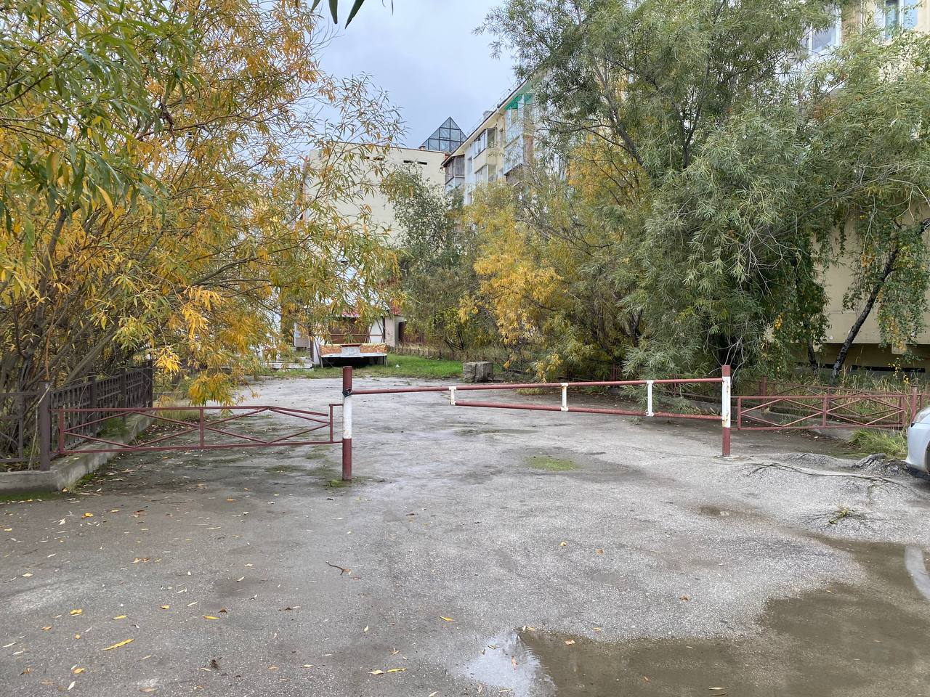
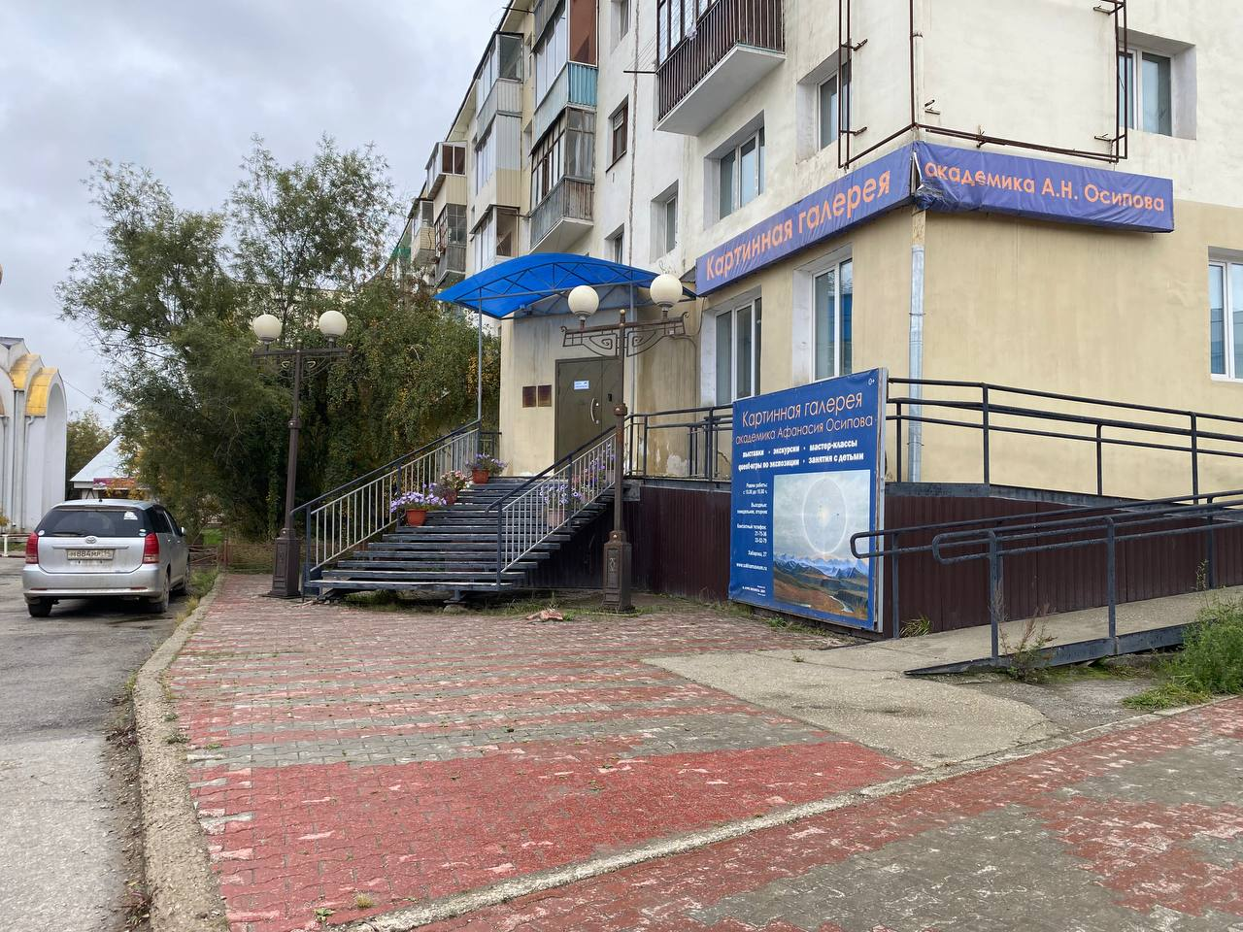
Проект предлагает облагораживание прилегающей территории филиала НХМ "Галерея им. А.Н. Осипова" по адресу: ул. Хабарова, д. 27 (пересечение с ул. Богатырева).
В настоящее время данный участок никак не облагорожен, часть территории закрыта шлагбаумом, часть служит парковкой, растительность запущена.

Slide 4
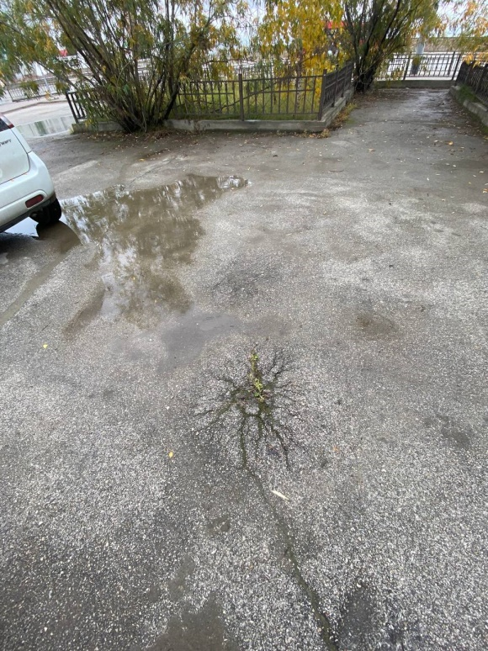
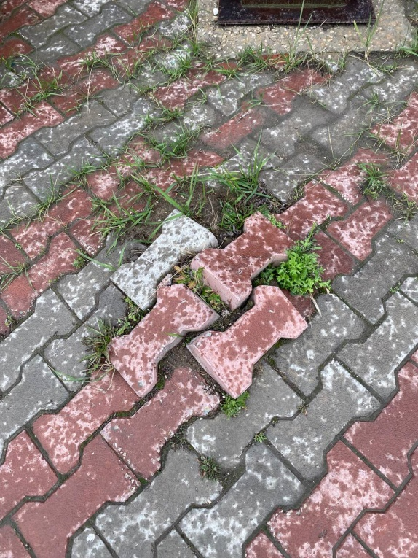
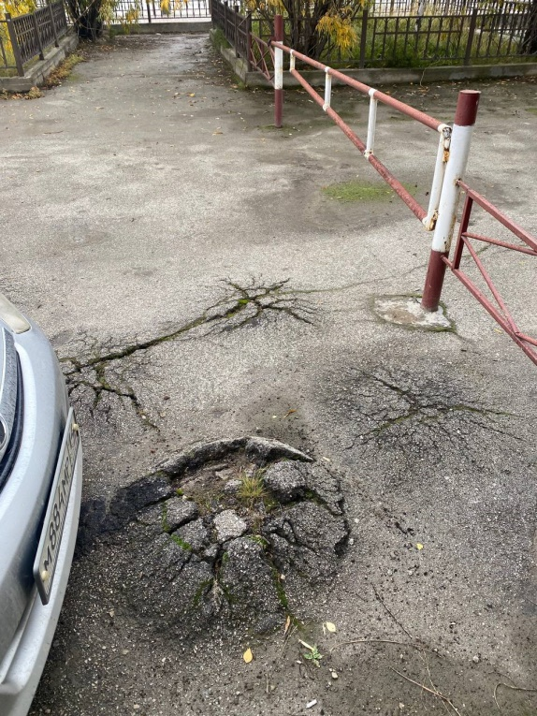
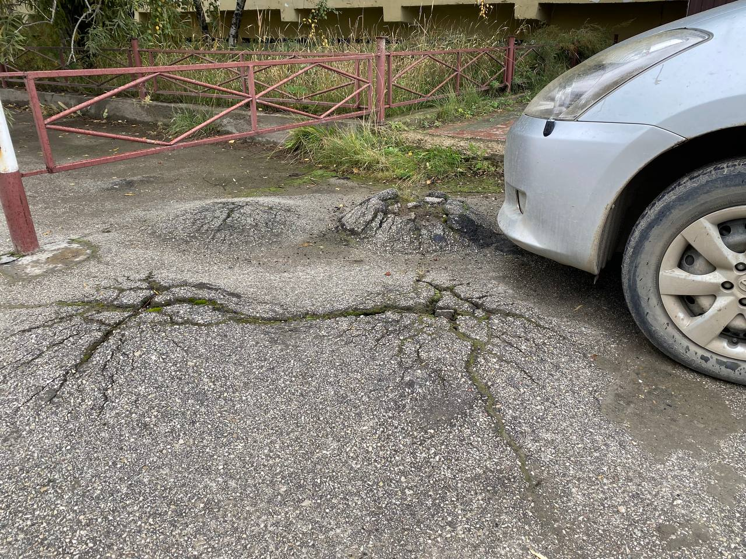
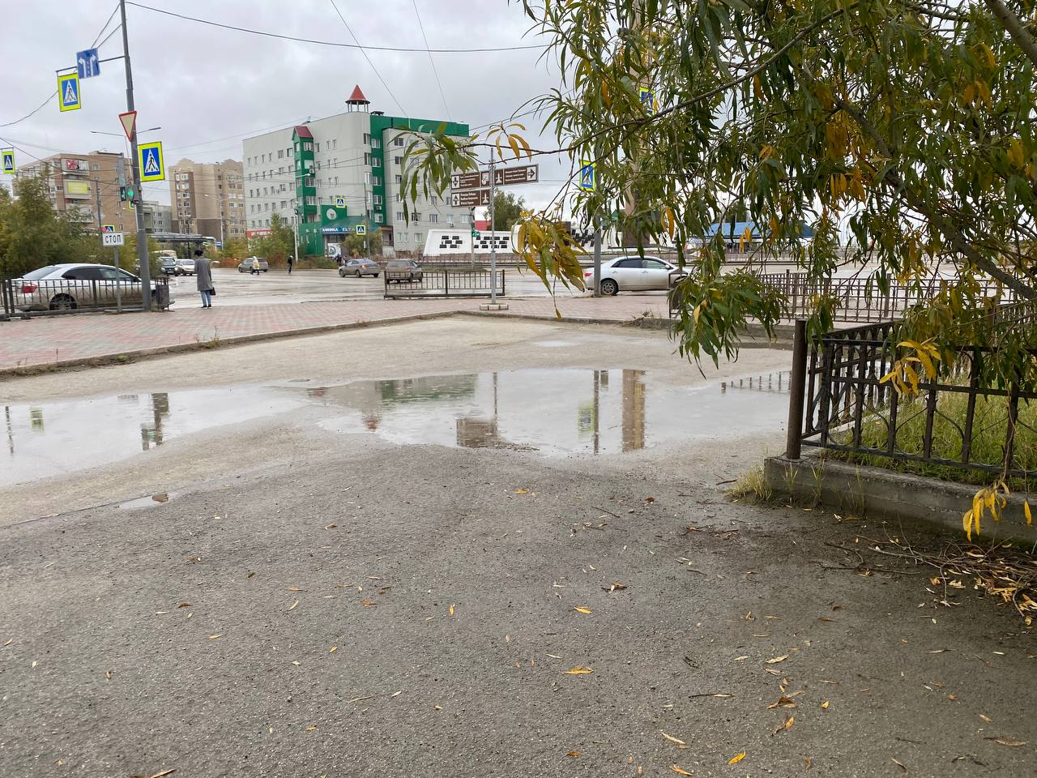

Slide 5
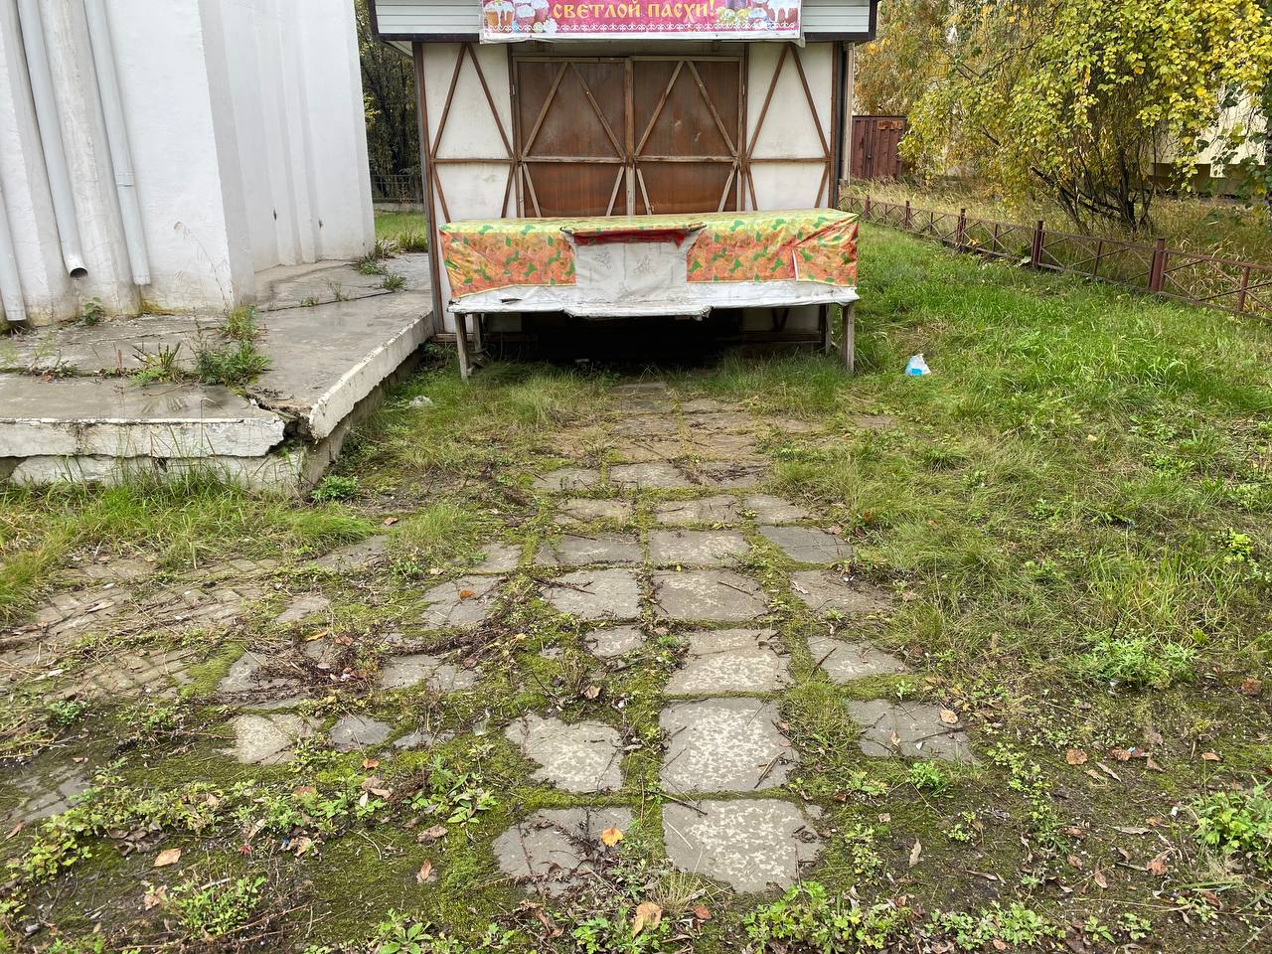
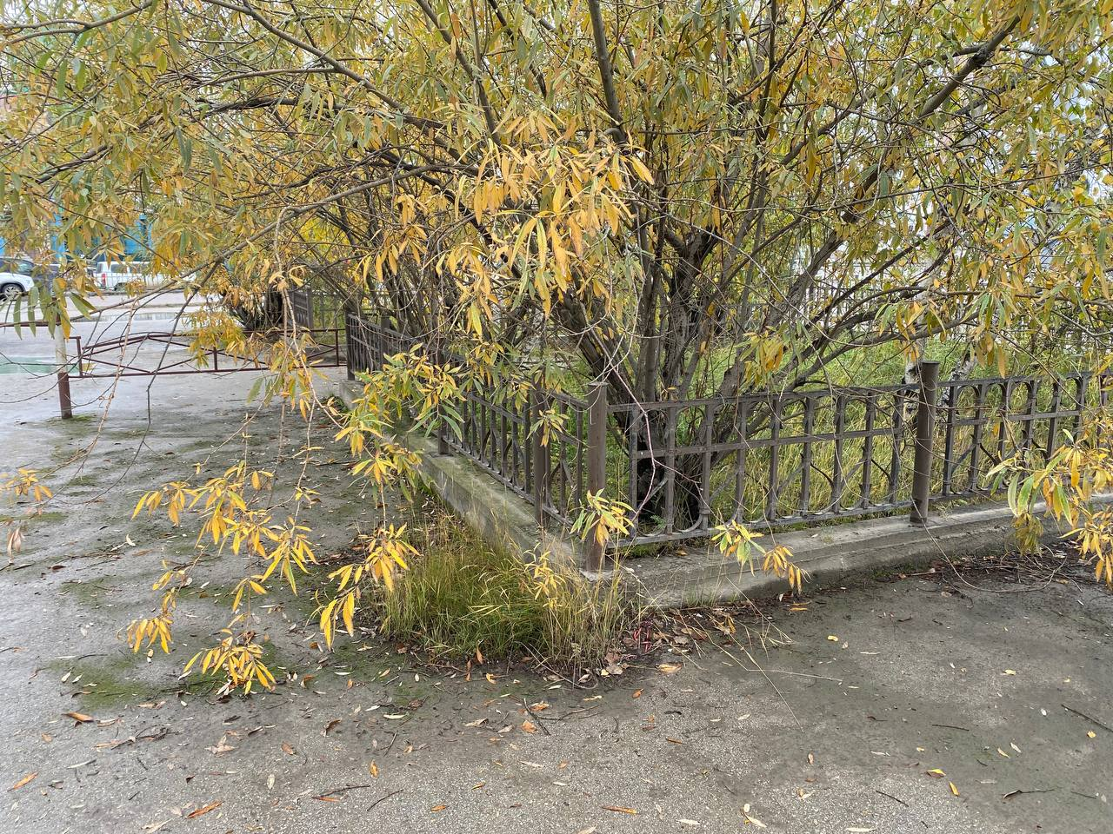
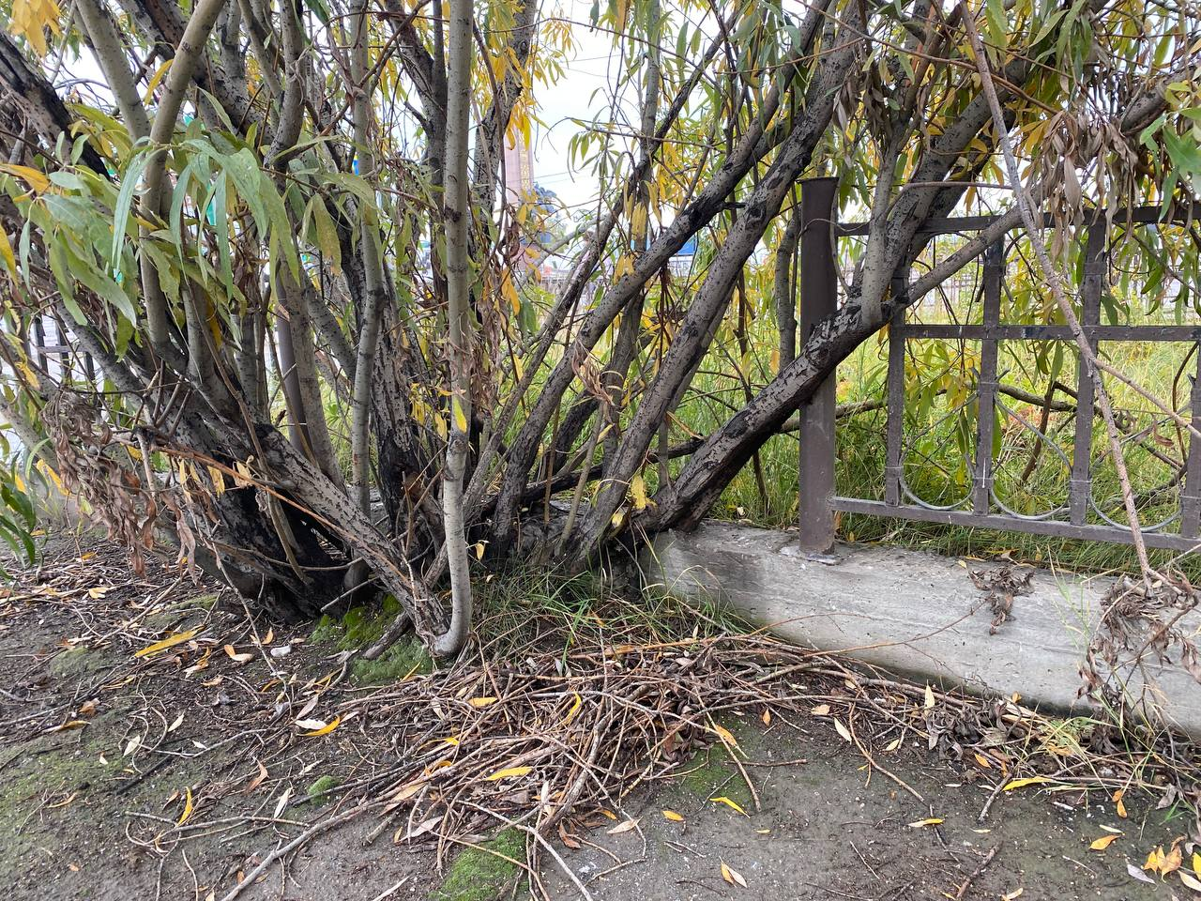
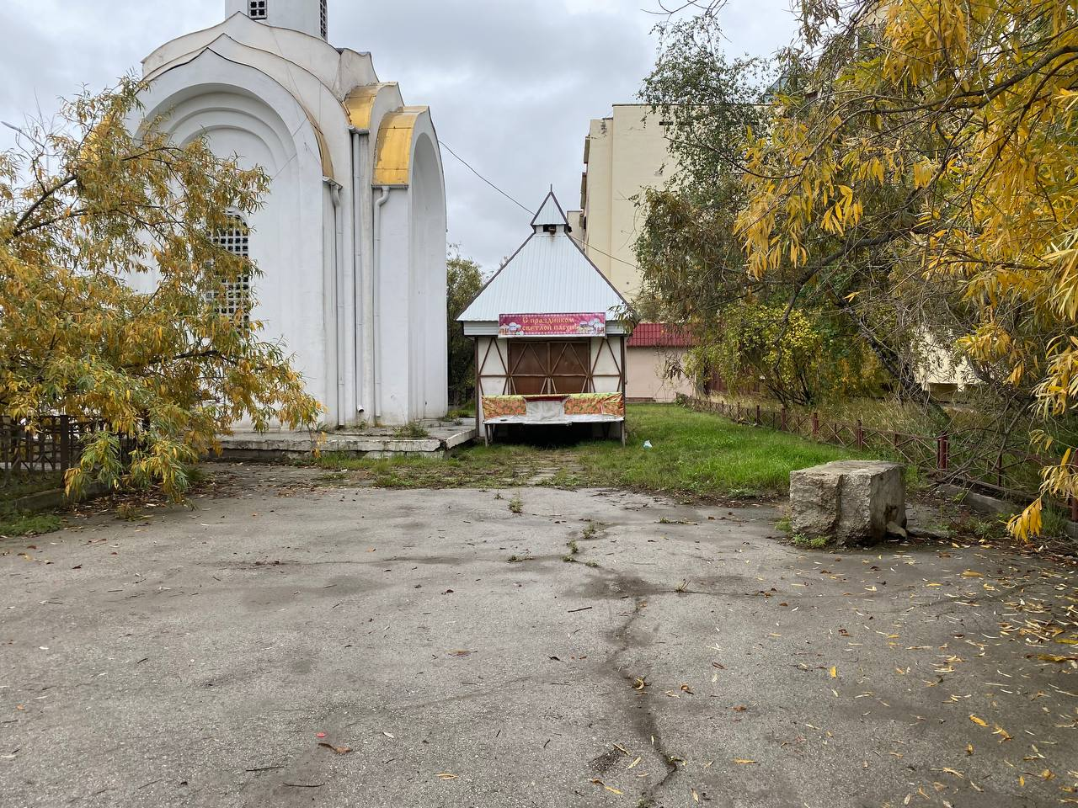

Slide 6
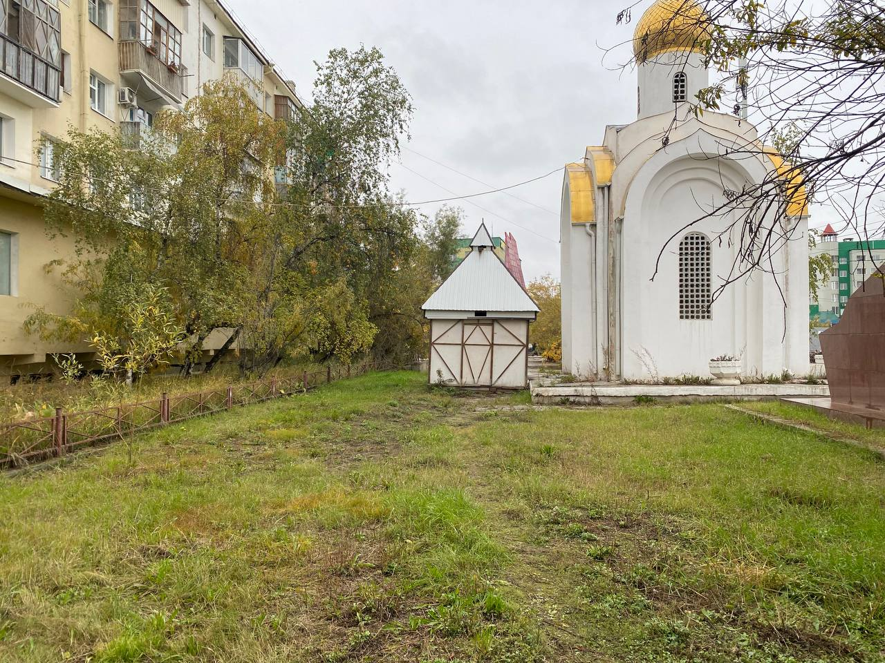
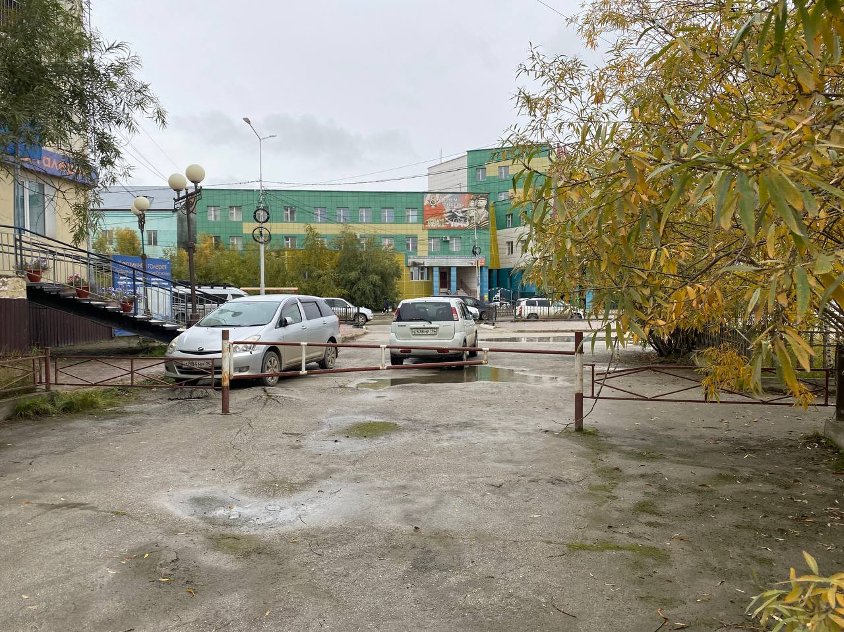
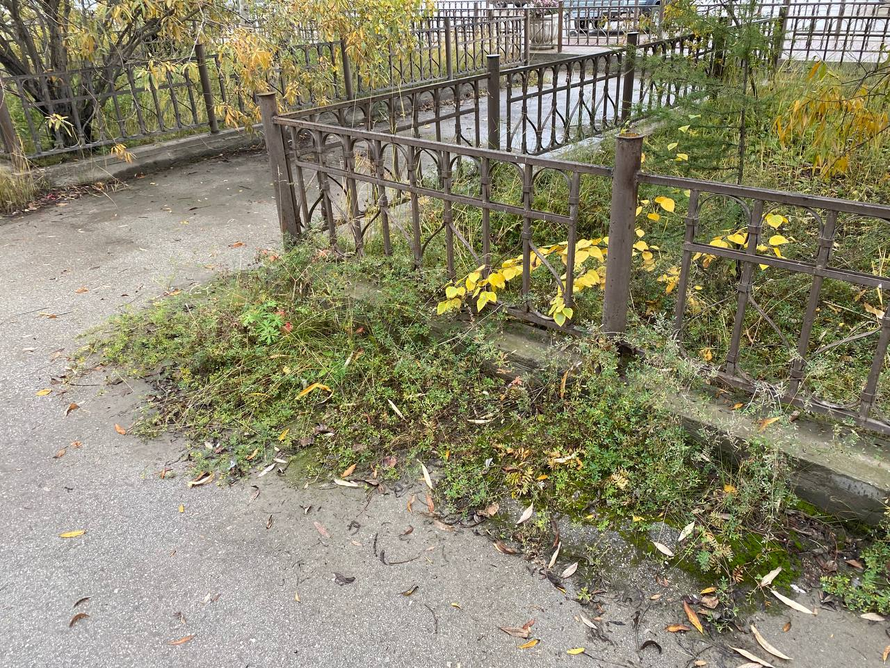
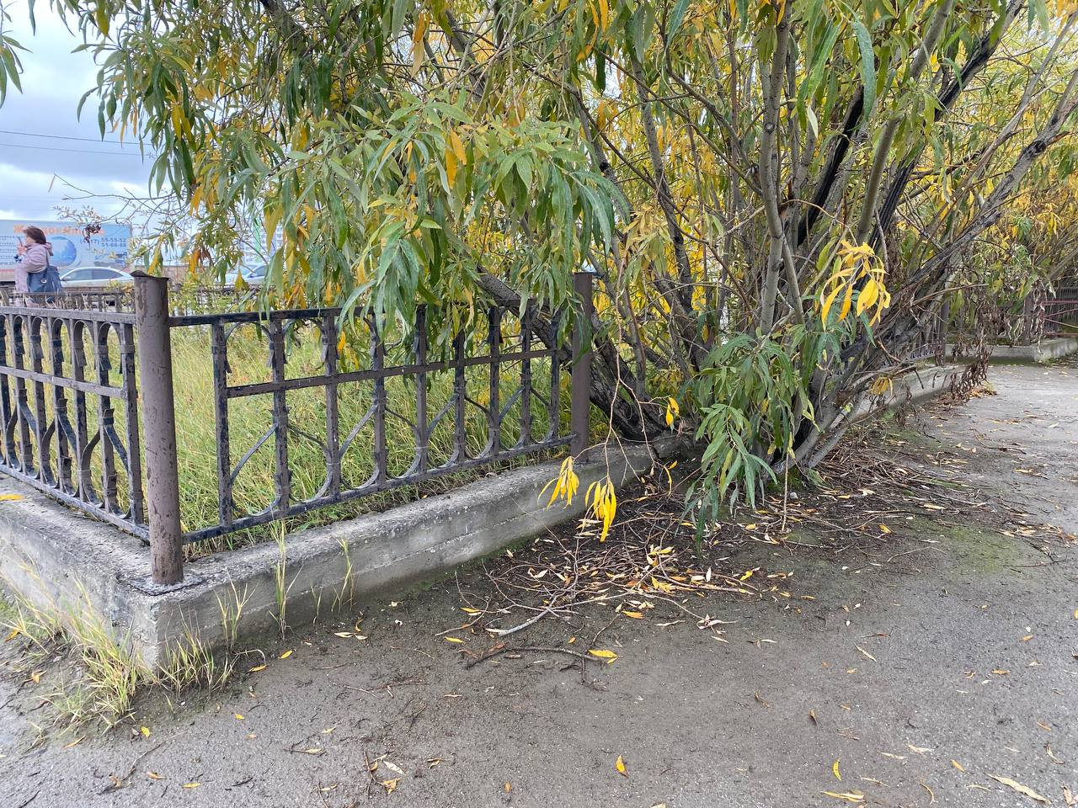

Slide 7
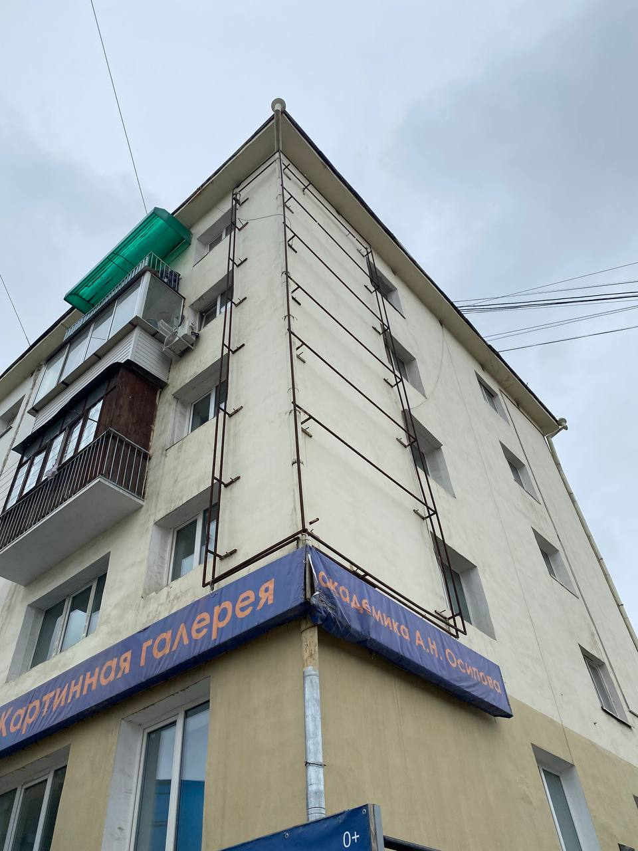
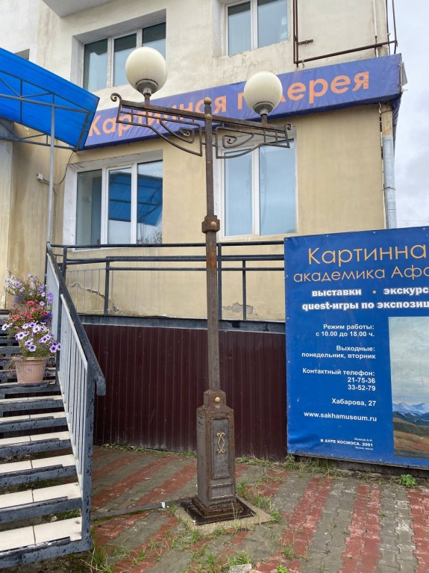
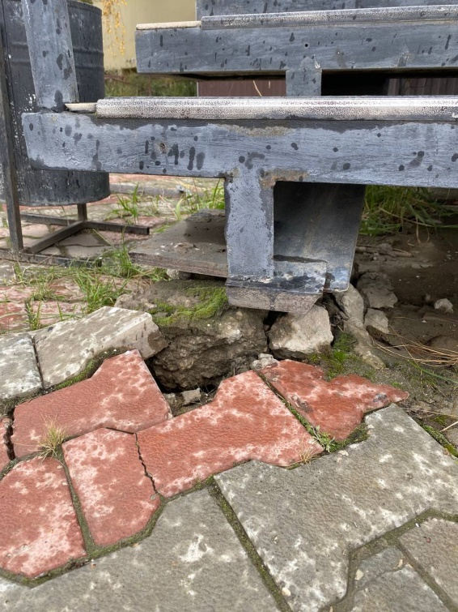
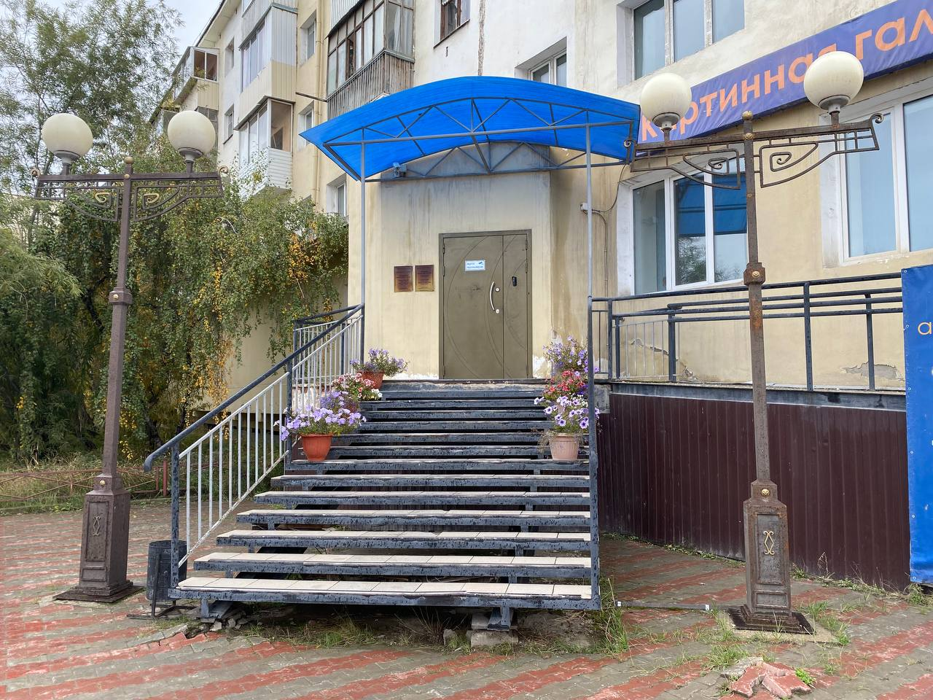
Входная группа галереи

Slide 8
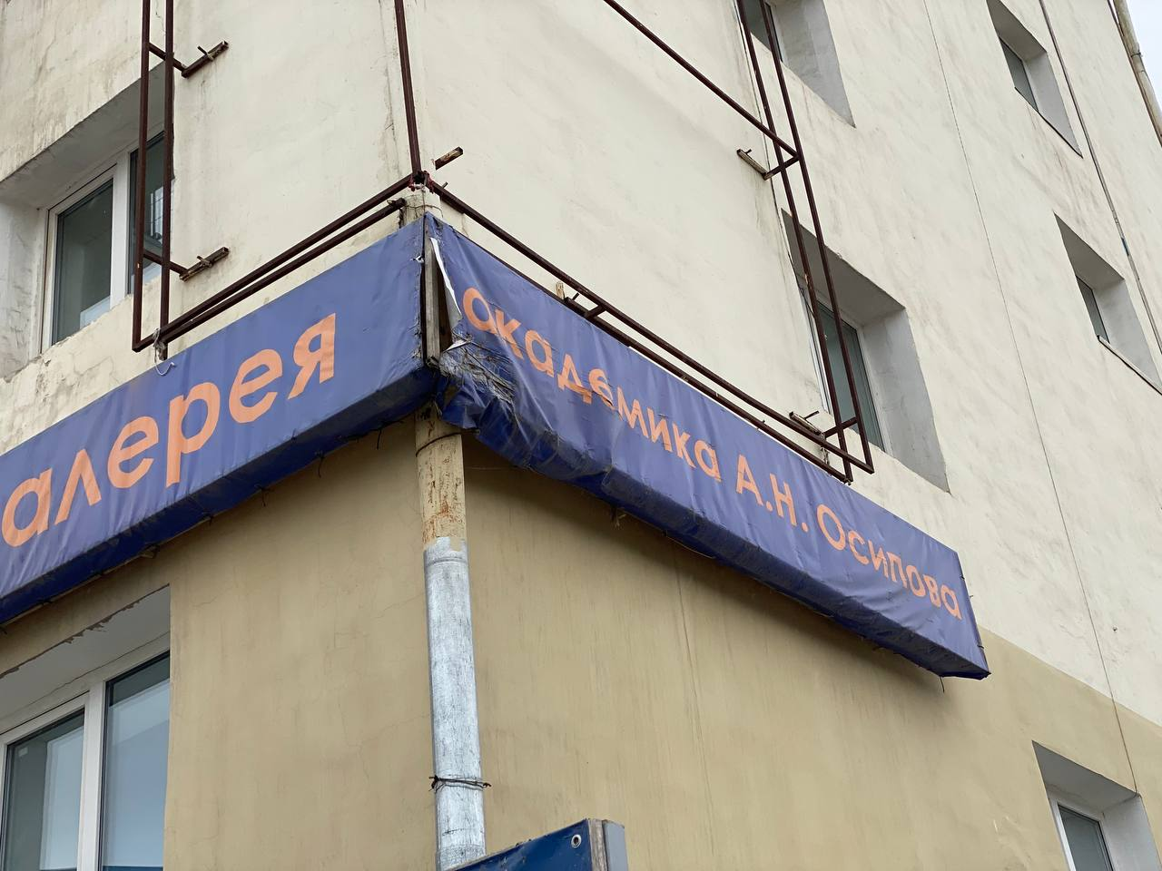
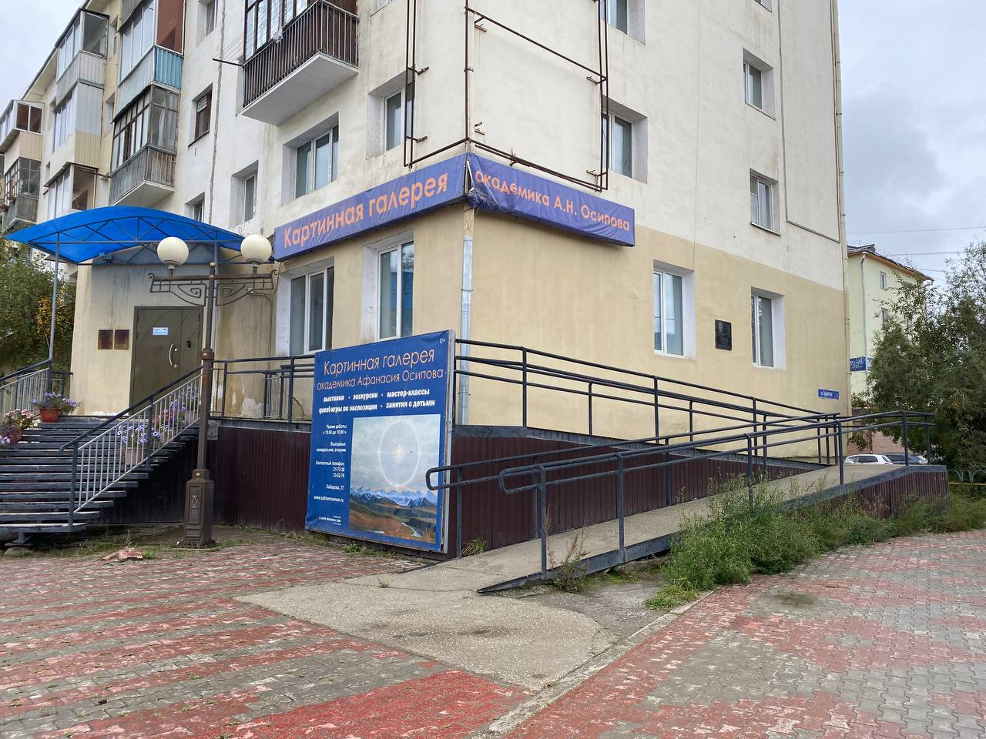
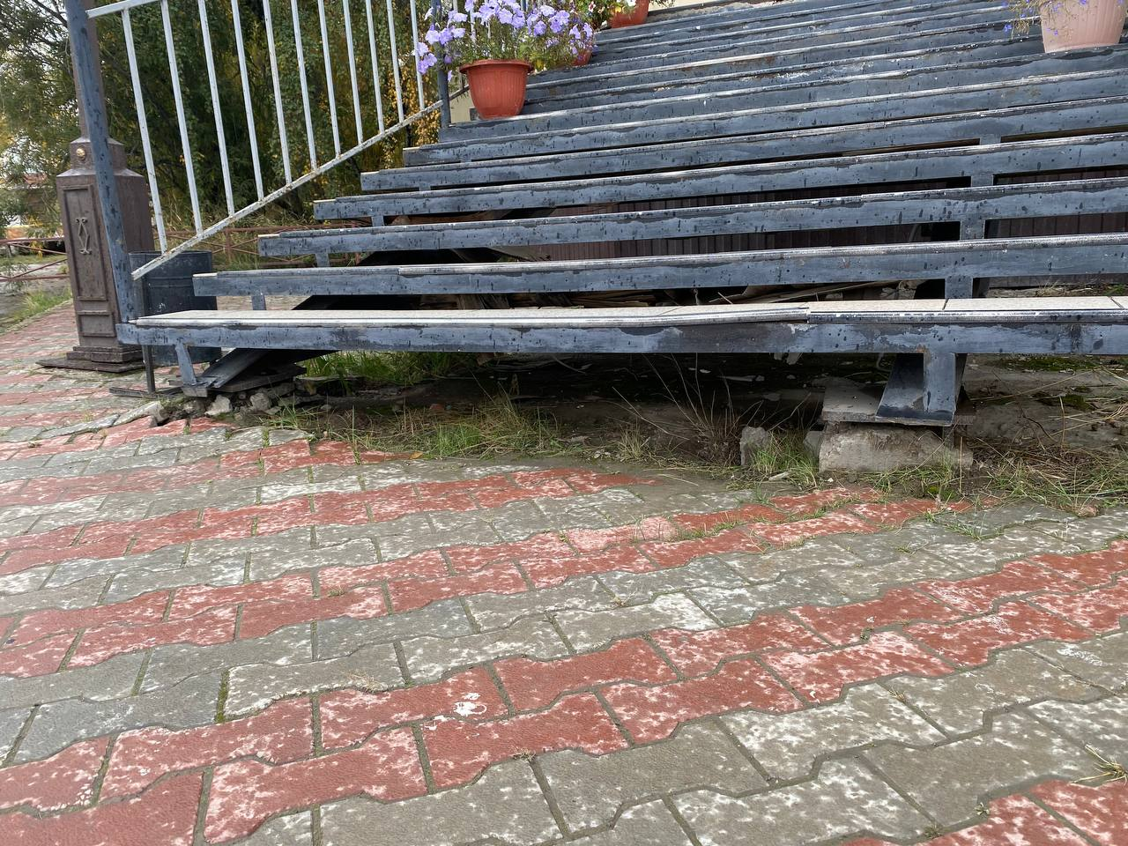
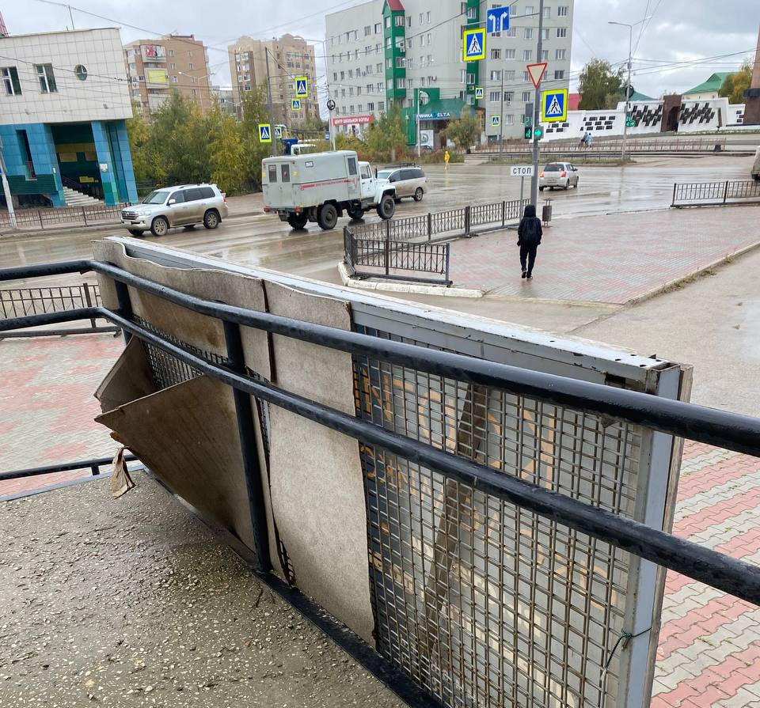

Slide 9
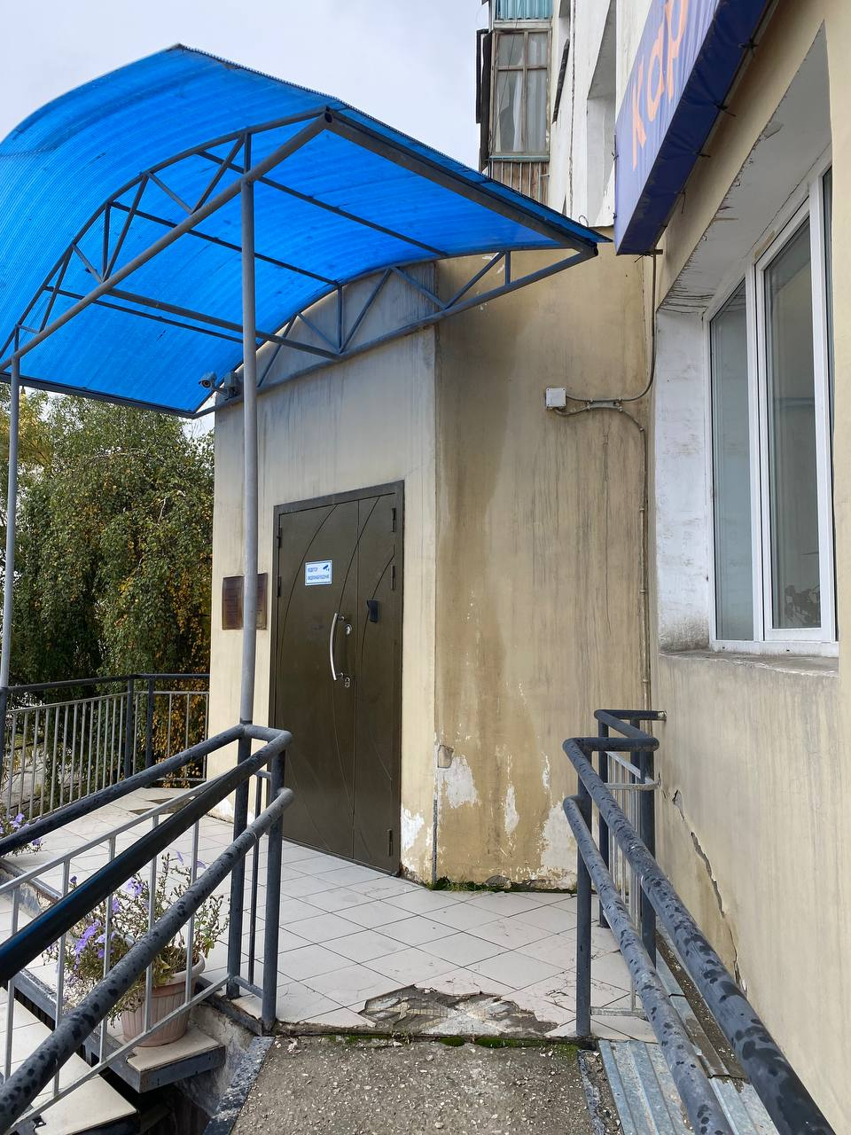
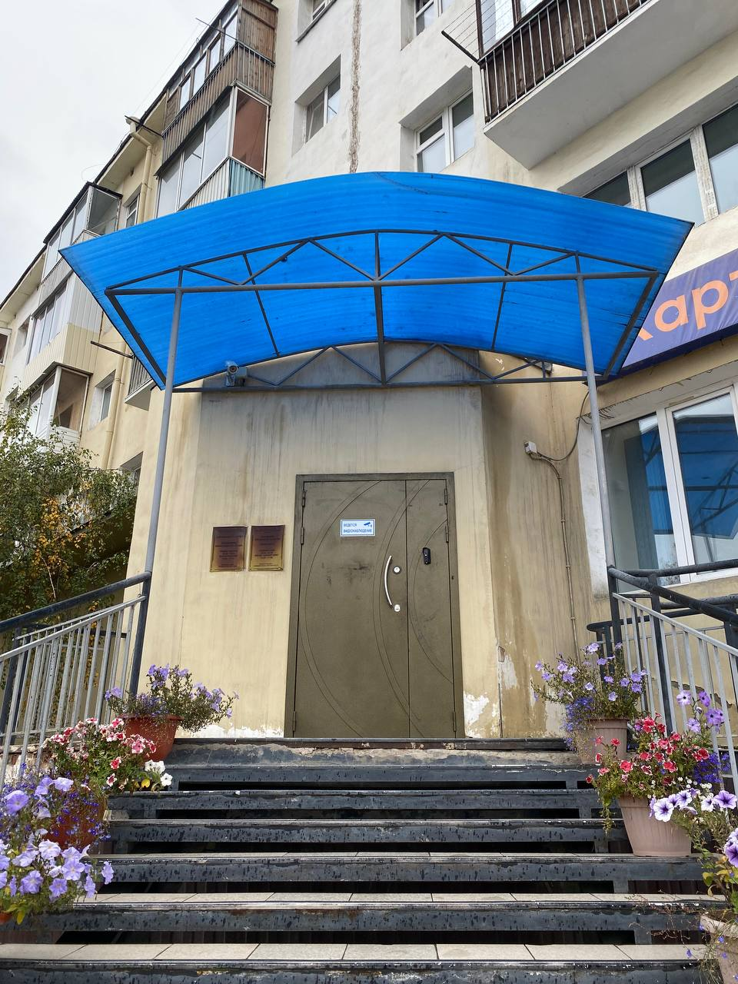
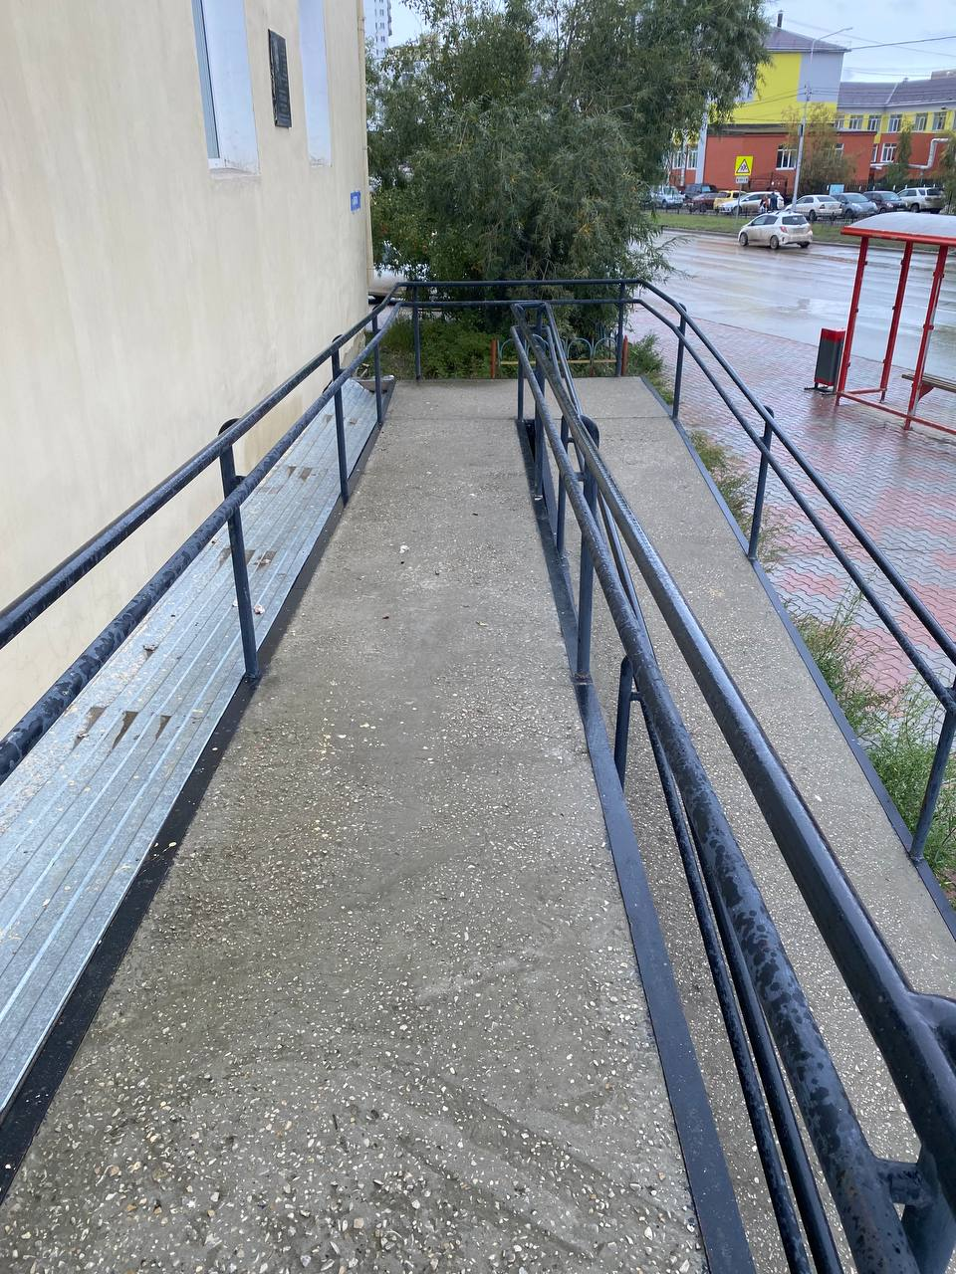

Slide 10
Наш проект предлагает на данном участке разбить аллею, которая будет посвящена художникам, связана с историей изобразительного искусства Якутии и всей историей Якутии в целом. Подобное тематическое место в г. Якутске по сей день отсутствует.
Как известно, в нашем городе ощущается нехватка общественных мест, где жители и гости города могли бы проводить свободное время.

Slide 11
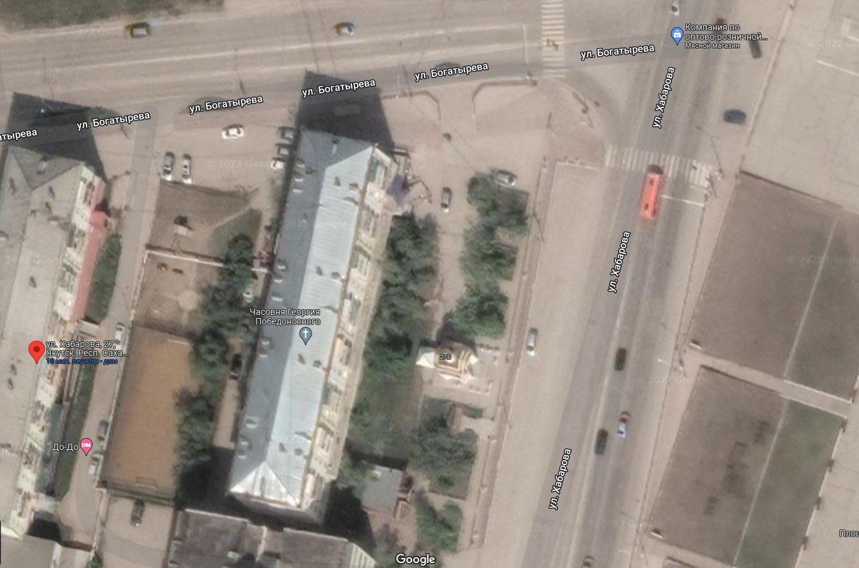
Мы предлагаем вдоль участка между зданием, где расположена Галерея и ул. Хабарова организовать зонированную аллею, обозначенную с освещением

Slide 12
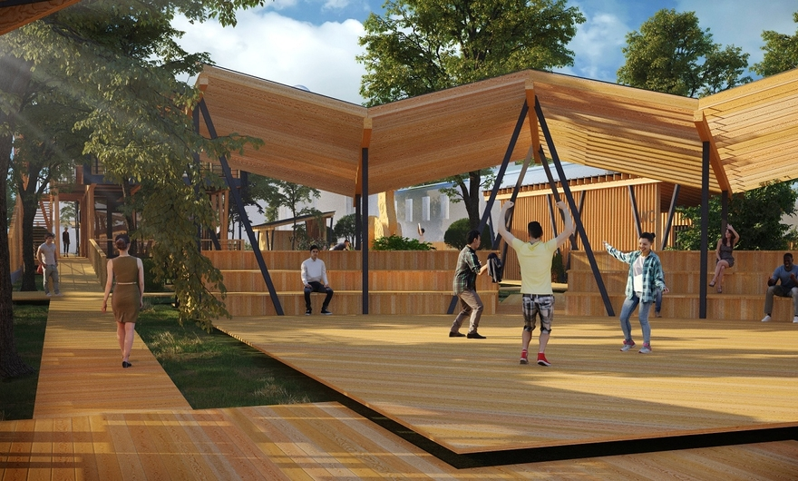
Примеры объектов для будущего сквера им. А.Н. Осипова

Slide 13
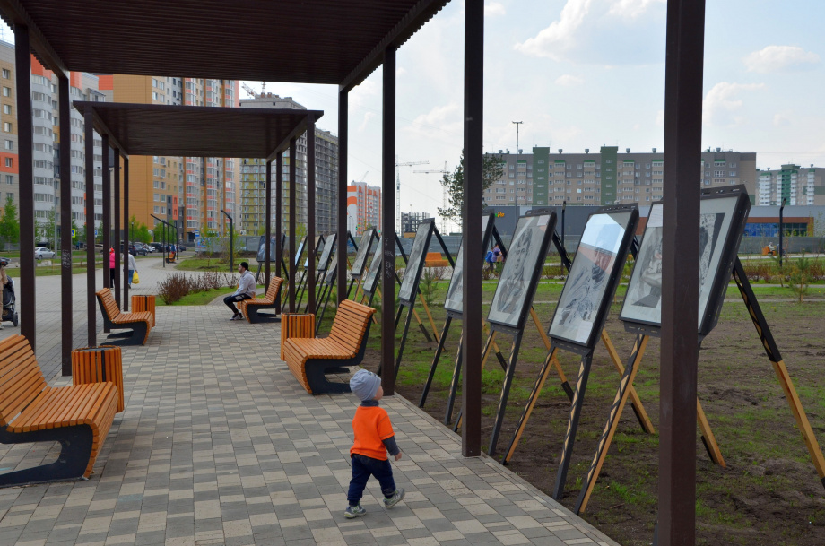
Вдоль зоны со стороны ул. Хабарова установить скамьи. С противоположной стороны (со стороны и вдоль здания, где расположена Галерея) – многофункциональные герметичные мольберты. Данные мольберты будут выступать площадкой для сменных экспозиций, тематических выставок. Например, работы с детских конкурсов окружного, городского и республиканского масштабов.
Сквер на ул. Ускова - новая достопримечательность Барнаула

Slide 14
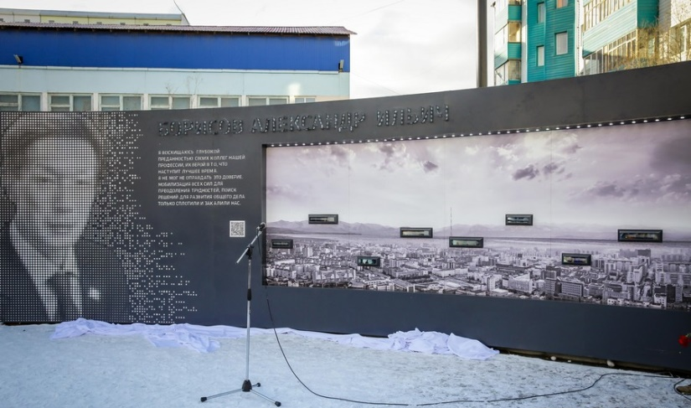
На месте нынешней парковки предлагается установить памятную стелу, посвященную А.Н. Осипову (по подобию памятника А.И. Борисову по ул. П. Алексеева, авторы: архитектор Марина Рожина, дизайнер Акулина Федорова, скульптор Николай Чоччасов). Стелу предлагается оформить в современном стиле, где будет содержаться краткая информация о художнике. В смотровых окошках, по типу вендингого аппарата, будут размещены копии работ А.Н. Осипова из фонда НХМ. Стела также будет служить информационным следом, где будут анонсироваться события из сферы искусств города.

Slide 15
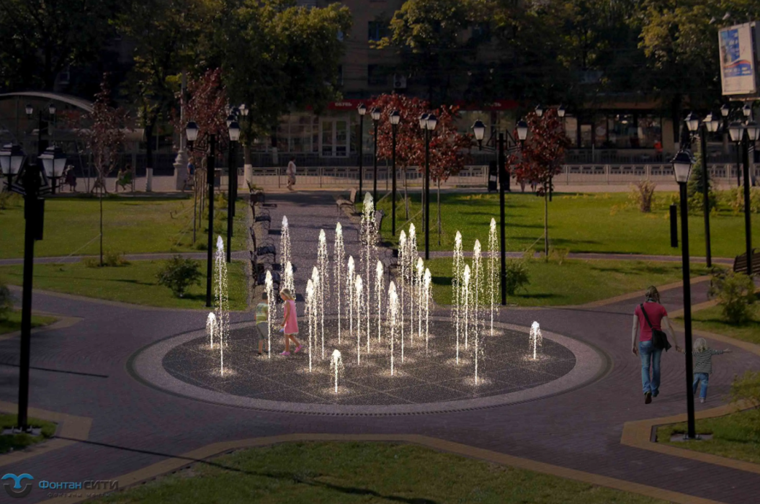
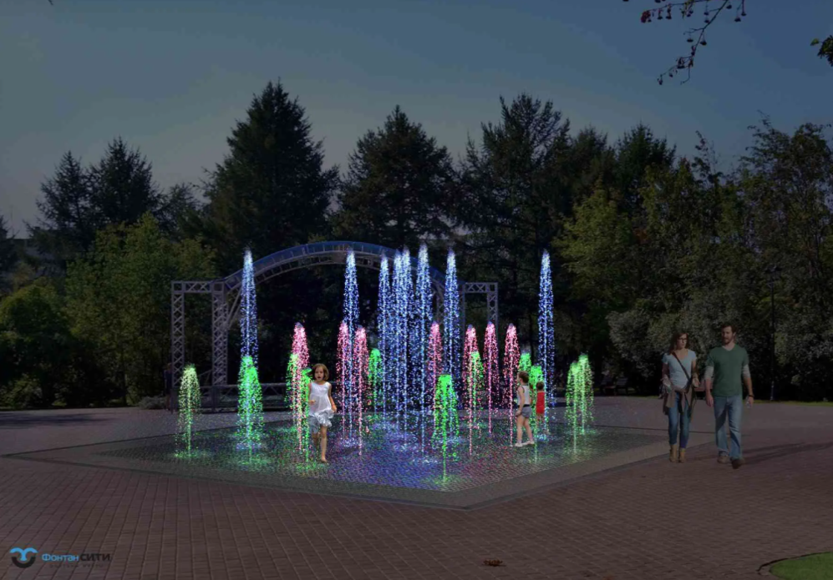
Как дополнительный объект, привлекательный для детей и молодежи, перед входной группой, где расположена сейчас парковка, было бы здорово установить сухой фонтан с подсветкой. Данное дополнение обсуждаемо с "Водоканалом".

Slide 16
Таким образом, предлагаемый проект облагораживания имеет все шансы стать новой точкой притяжения людей, в особенности подрастающего поколения, приобщая его к художественной культуре, истории нашей республики, изобразительного искусства в частности.
Чем ближе арт-объекты будут к жителям города, тем больше будет эффект приобщения и просвещения.

